Slide 1
Đề tài: DỰ ĐOÁN NGUY CƠ ĐỘT QUỴ
Lớp: 23CL10DN2
Nhóm: 3
Quang Long (Dev) Thành Luân (Docx) Hoàng Quân (Docx)

Slide 2
MỤC LỤC
Chương 1: Giới thiệu tổng quan
Chương 2: Khám phá và Tiền xử lý dữ liệu
Chương 3: Phân tích Thống kê và Trực quan hóa
Chương 4: Xây dựng và Đánh giá mô hình dự đoán
Chương 5: Kết luận và Đề xuất

Slide 3
CHƯƠNG 1: GIỚI THIỆU TỔNG QUAN

Slide 4
1.1. Bối cảnh và Lý do chọn đề tài
Tầm quan trọng: Đột quỵ là một trong những nguyên nhân gây tử vong và tàn tật hàng đầu.
Vấn đề nghiên cứu: "Làm thế nào để ứng dụng các kỹ thuật phân tích dữ liệu và học máy trên tập dữ liệu về sức khỏe để xác định các yếu tố nguy cơ chính và xây dựng một mô hình dự đoán chính xác khả năng bị đột quỵ của một cá nhân?"
import pandas as pd
# Load the dataset
df = pd.read_csv('healthcare-dataset-stroke-data.csv.xls') df.info()

Slide 5
1.2. Mục tiêu dự án
Mục tiêu chính:
Xác định yếu tố nguy cơ chính.
Xây dựng mô hình dự đoán chính xác. Đưa ra khuyến nghị phòng ngừa.
Mục tiêu cụ thể:
Khám phá và làm sạch dữ liệu.
Trực quan hóa và kiểm định thống kê. So sánh và xử lý mất cân bằng.
Đánh giá chi tiết mô hình.

Slide 6

1.3. Phạm vi và Đối tượng nghiên cứu
Phạm vi dữ liệu:
Kaggle: "Healthcare Dataset Stroke Data".
5,110 mẫu, 11 biến độc lập.
Phạm vi bài toán:
Phân loại nhị phân (Đột quỵ: 1/0).
Đối tffợng:
Bệnh nhân và chuyên gia y tế.

Slide 7
2.2. Phương pháp tiếp cận
Dự án được thực hiện theo một quy trình khoa học dữ liệu chuẩn:
Khám phá dữ liệu (EDA)
Tiền xử lý và Kỹ thuật tạo biến
Phát triển mô hình
Đánh giá và Lựa chọn
Tổng hợp và Đề xuất

Slide 8
CHƯƠNG 2: KHÁM PHÁ VÀ TIỀN XỬ LÝ DỮ LIỆU

Slide 9
2.1. Giới thiệu tập dữ liệu
Biến | Mô tả
age | Tuổi
gender | Giới tính
bmi | Chỉ số khối cơ thể
hypertension | Tăng huyết áp
heart_disease | Bệnh tim mạch
Nguồn: Kaggle: Stroke Prediction Dataset
Kích thươc: 5,110 mẫu, 12 thuộc tính.
Biến mục tiêu: stroke (1: có, 0: không).

Slide 10
2.2. Khám phá dữ liệu sơ bộ (EDA)
Phân tích thống kê mô tả:
age : Dao động từ 0.08 đến 82 tuổi, trung bình 43.2.
avg_glucose_level : Biến thiên lớn, từ 55.12 đến 271.74.
bmi : Trung bình 28.9.
Kiểm tra dữ liệu:
Cột bmi có 201 giá trị bị thiếu (chiếm 3.9%).
import pandas as pd
df = pd.read_csv('healthcare-dataset-stroke-data.csv') df.head()

Slide 11

2.3. Làm sạch dữ liệu
Xử lý giá trị thiếu: Thay thế giá trị thiếu trong bmi bằng giá trị trung vị (median) do phân phối của bmi bị lệch.
Xử lý giá trị ngoại lai: Giữ lại các giá trị ngoại lai ở avg_glucose_level vì chúng có thể là những trường hợp bệnh lý thực tế và chứa thông tin quan trọng. Kiểm tra tính hợp lệ:
Loại bỏ cột id không mang giá trị phân tích.
Loại bỏ 1 dòng có gender là "Other" do số lượng quá ít. Không có dòng dữ liệu nào bị trùng lặp.
# Xử lý giá trị thiếu df['bmi'].fillna(df['bmi'].median(), inplace=True)
# Loại bỏ cột id và dòng có gender='Other' df.drop('id', axis=1, inplace=True)
df = df[df['gender'] != 'Other']

Slide 12
2.4. Kỹ thuật tạo biến (Feature Engineering)
Tạo các biến nhóm:
nhomTuoi : Phân bệnh nhân vào các nhóm tuổi (Vị thành niên, Thanh niên, Trung niên, Cao niên).
nhomBMI : Phân loại tình trạng cơ thể dựa trên chỉ số BMI (Thiếu cân, Bình thường, Thừa cân, Béo phì).
nhomGlucose : Phân loại mức đường huyết (Bình thường, Tiền tiểu đường, Tiểu đường).
Tạo biến tổng hợp "Điểm nguy cơ":
diemNguyCo : Tổng hợp các yếu tố rủi ro vào một chỉ số duy nhất.
# Tạo biến nhóm tuổi
df['nhomTuoi'] = pd.cut(df['age'], bins=[0, 18, 35, 55, 100], labels=['Vị thành niên', 'Thanh niên', 'Trung niên', 'Cao niên'])
# Tạo biến nhóm BMI
df['nhomBMI'] = pd.cut(df['bmi'], bins=[0, 18.5, 24.9, 29.9, 100], labels=['Thiếu cân', 'Bình thường', 'Thừa cân', 'Béo phì'])
# Tạo biến nhóm Glucose
df['nhomGlucose'] = pd.cut(df['avg_glucose_level'], bins=[0, 140, 200, 300], labels=['Bình thường', 'Tiền tiểu đường', 'Tiểu đường'])

Slide 13
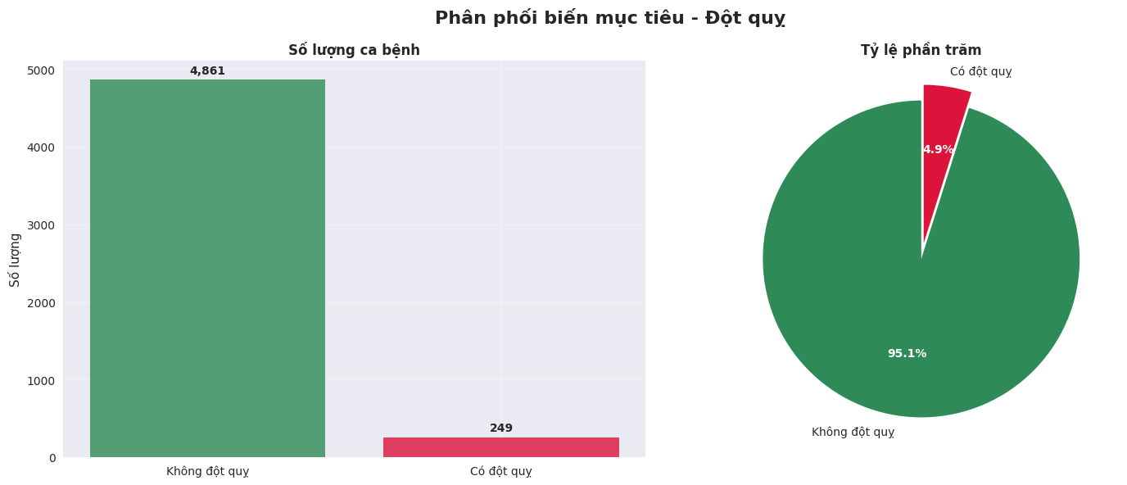
2.5. Kiểm tra chất lượng dữ liệu sau xử lý
Kết quả: Tập dữ liệu cuối cùng có 5,109 mẫu và 15 cột, đã sạch và sẵn sàng cho phân tích.
Vấn đề nổi bật: Dữ liệu mất cân bằng nghiêm trọng.
95.1% không đột quỵ (4,860 trường hợp).
4.9% có đột quỵ (249 trường hợp).
Thách thức: Cần xử lý để mô hình không bị thiên vị.

Slide 14
CHƯƠG 3: PHÂN TÍCH THỐNG KÊ VÀ TRỰC QUAN HÓA

Slide 15
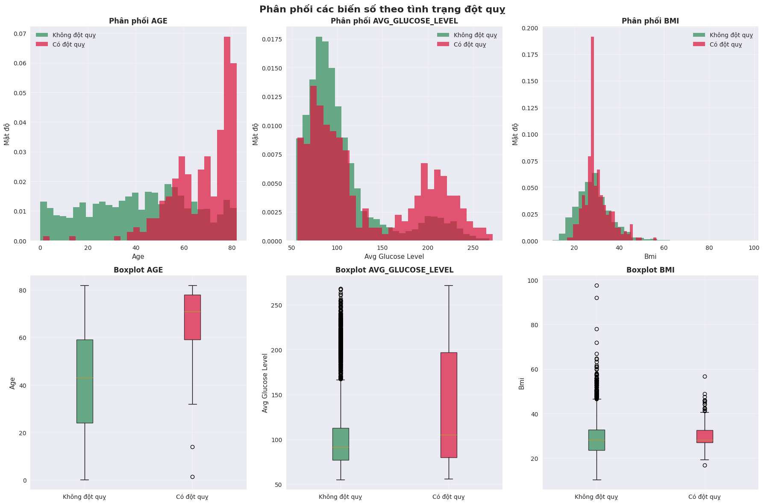
3.1. Phân tích các biến định lượng
Phân phối:
Nhóm bệnh nhân bị đột quỵ có age và avg_glucose_level trung bình cao hơn đáng kể.
Kiểm định T-test:
age , avg_glucose_level , và bmi đều có sự khác biệt rất có ý nghĩa thống kê giữa nhóm bị đột quỵ và không bị đột quỵ (p-value < 0.05).
from scipy.stats import ttest_ind
# So sánh tuổi
group1 = df[df['stroke'] == 1]['age']
group2 = df[df['stroke'] == 0]['age'] stat, p = ttest_ind(group1, group2) print(f'T-test for age: p-value={p:.3f}') # T-test for age: p-value=0.000

Slide 16
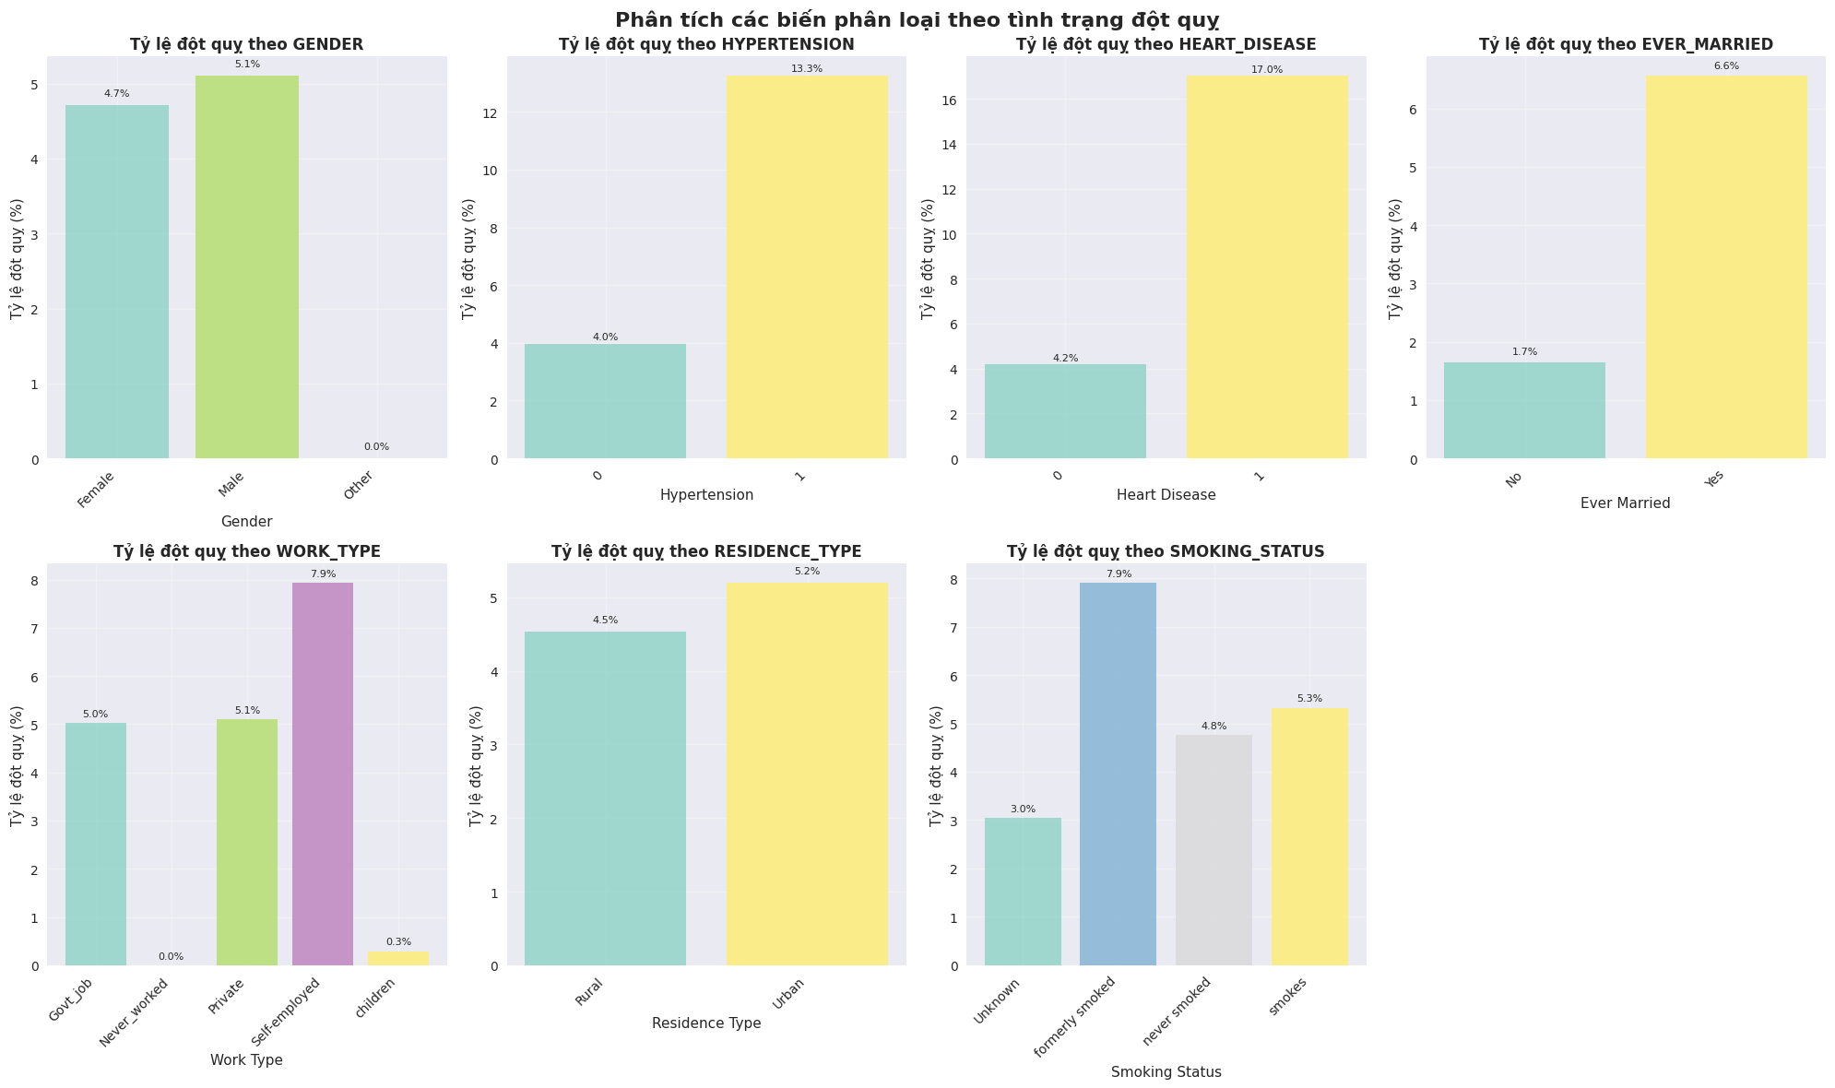
3.2. Phân tích các biến định tính
Tỷ lệ đột quỵ cao hơn ở các nhóm:
Có tiền sử hypertension (13% vs 4%).
Có tiền sử heart_disease (17% vs 4%). Đã ever_married .
work_type là Self-employed .
smoking_status là formerly smoked hoặc smokes .
Kiểm định Chi-square: Tất cả các biến định tính đều có mối liên hệ có ý nghĩa thống kê với đột quỵ.
from scipy.stats import chi2_contingency import pandas as pd
# Ví dụ với hypertension
contingency_table = pd.crosstab(df['hypertension'], df['stroke']) chi2, p, _, _ = chi2_contingency(contingency_table)
print(f'Chi-square for hypertension: p-value={p:.3f}') # Chi-square for hypertension: p-value=0.000

Slide 17
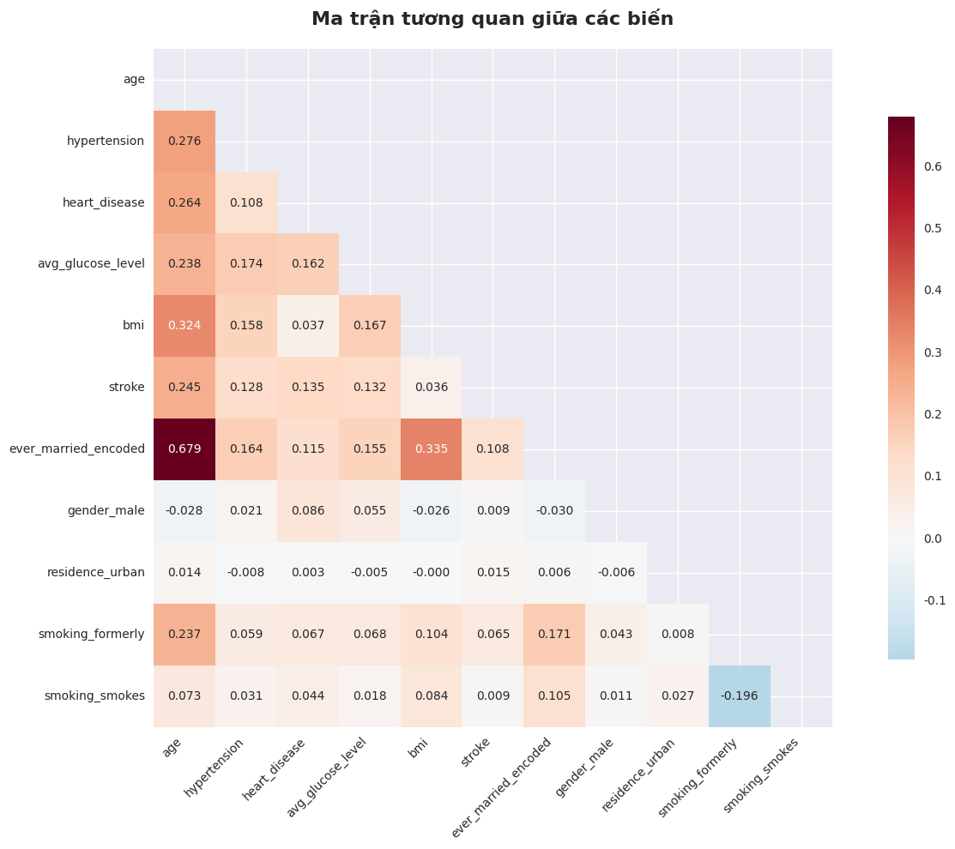
3.3. Phân tích tương quan
Ma trận tffơng quan:
Tương quan dương mạnh nhất với stroke là age .
Các cặp biến có tương quan hợp lý: age và ever_married , age và
hypertension .
Kết luận: Không có hiện tượng đa cộng tuyến nghiêm trọng giữa các biến độc lập, tốt cho việc xây dựng mô hình.

Slide 18
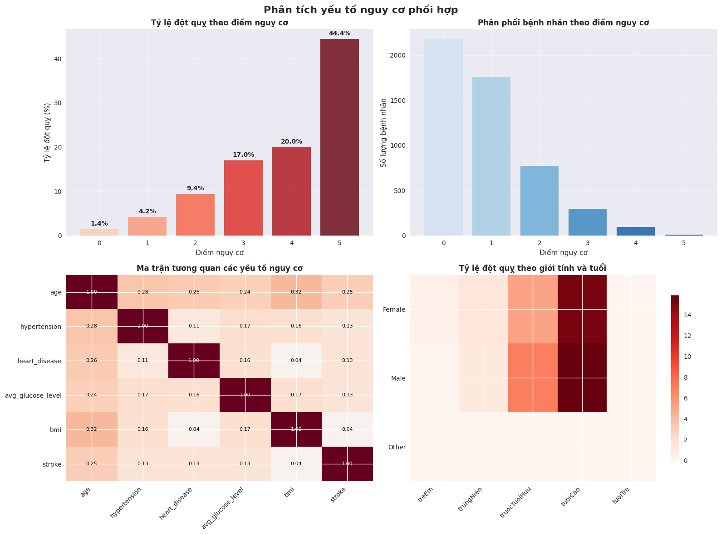
3.1. Tổng kết các phát hiện quan trọng
Yếu tố nguy cơ hàng đầu:
age , hypertension , heart_disease , avg_glucose_level .
Các yếu tố ảnh hưởng khác:
ever_married , work_type , smoking_status , bmi .
Vấn đề cần lưu ý:
Mất cân bằng dữ liệu nghiêm trọng.

Slide 19
CHƯƠNG 4: XÂY DỰNG VÀ ĐÁNH GIÁ MÔ HÌNH DỰ ĐOÁN

Slide 20
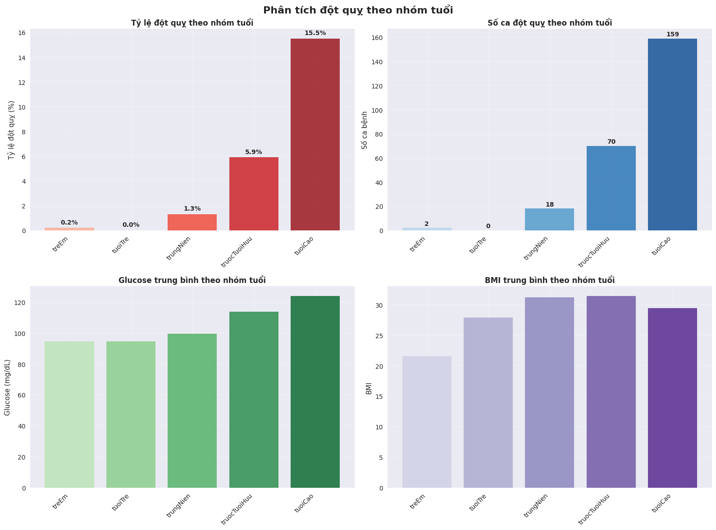
4.1. Chuẩn bị dữ liệu cho Machine Learning
Lựa chọn biến: Sử dụng tất cả các biến đã qua xử lý.
Phân chia: 80% Training, 20% Test ( stratified ).
Pipeline:
One-Hot Encoding (Biến định tính).
StandardScaler (Biến số).

Slide 21
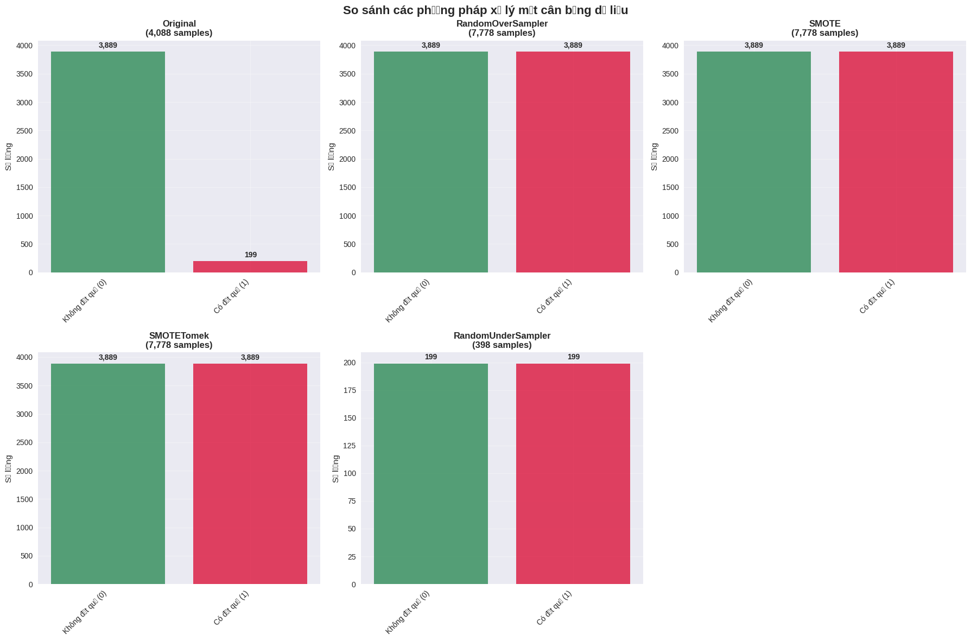
4.2. Xử lý mất cân bằng dữ liệu
Phương pháp: SMOTE (Synthetic Minority Over-sampling Technique).
Phạm vi áp dụng: Chỉ trên tập huấn luyện để tránh rò rỉ dữ liệu.
Mục tiêu: Tạo ra các mẫu tổng hợp cho lớp thiểu số ("có đột quỵ") để cân bằng dữ liệu huấn luyện.
from imblearn.over_sampling import SMOTE
from sklearn.model_selection import train_test_split
# Phân chia dữ liệu
X_train, X_test, y_train, y_test = train_test_split(X, y, test_size=0.2, random_state=42, stratify=y)
# Áp dụng SMOTE
smote = SMOTE(random_state=42)
X_train_smote, y_train_smote = smote.fit_resample(X_train, y_train)

Slide 22
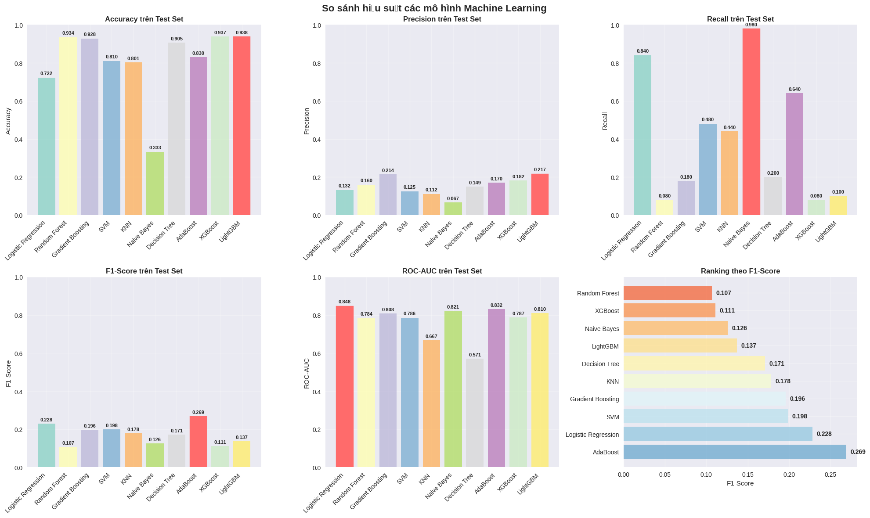
4.3. Xây dựng và so sánh các mô hình
Các thuật toán: Logistic Regression, Decision Tree, Random Forest, Gradient Boosting, XGBoost, LightGBM, SVM.
Chỉ số đánh giá: F1-Score (quan trọng nhất), Recall, Precision, ROC-AUC.
Kết quả: Các mô hình dựa trên cây (Random Forest, XGBoost, LightGBM) cho kết quả vượt trội. LightGBM nổi bật với F1-Score cao nhất.

Slide 23
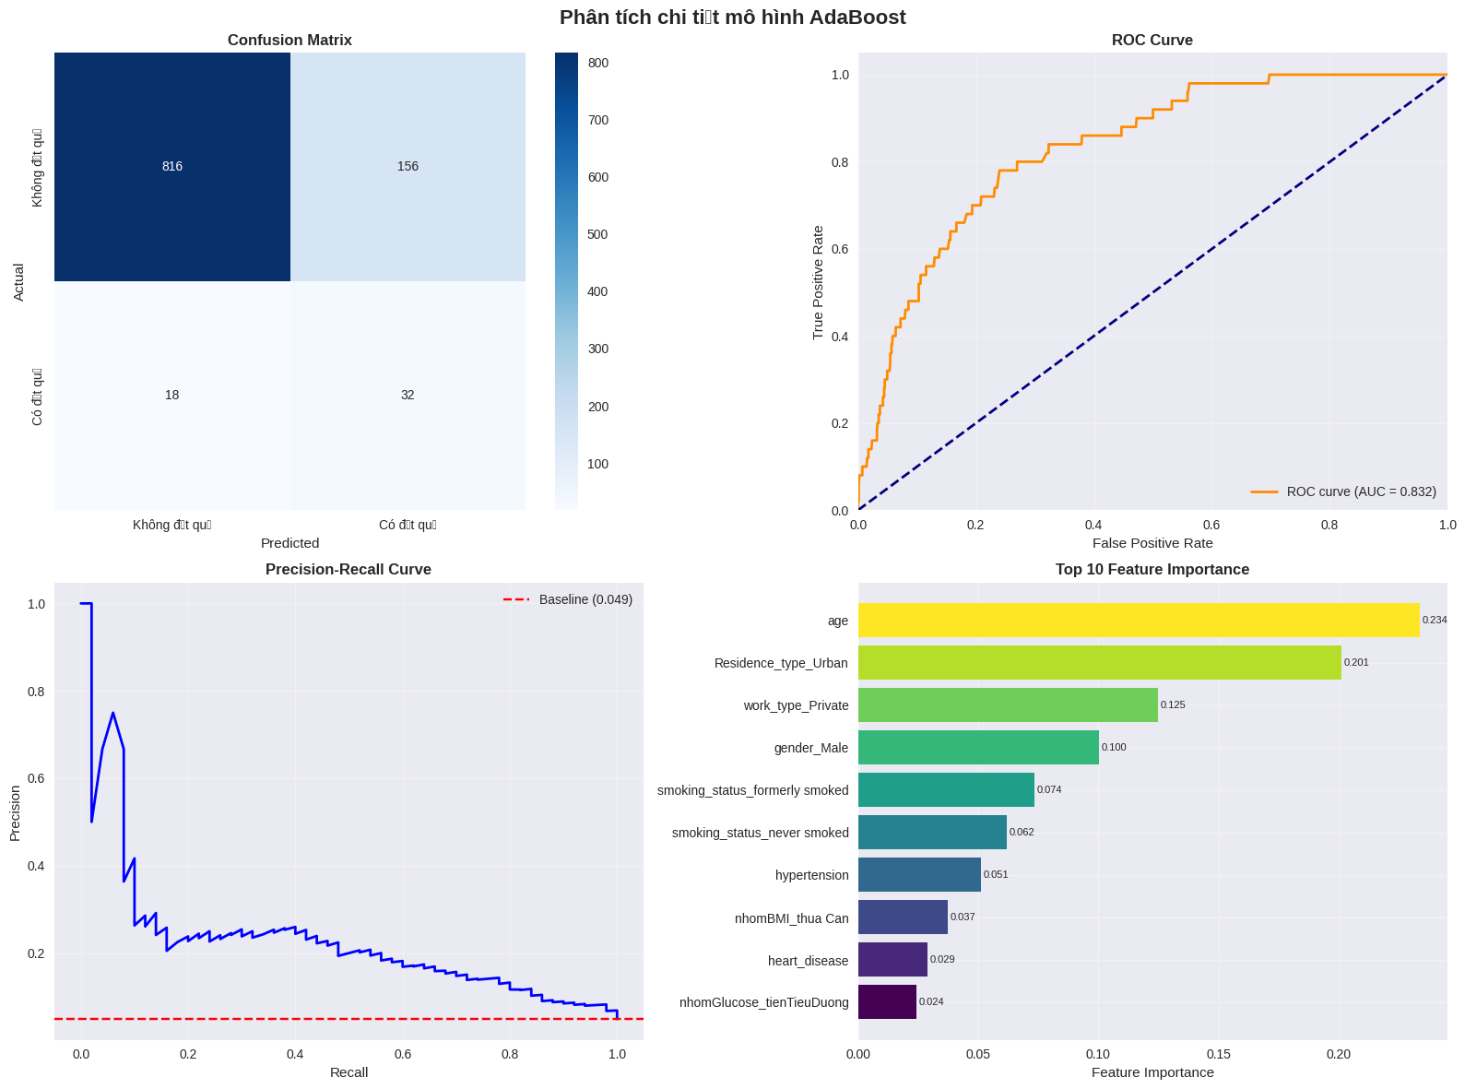
4.2. Lựa chọn và Tinh chỉnh mô hình
Mô hình tốt nhất: LightGBM. Tinh chỉnh: GridSearchCV.
Đánh giá:
Ma trận nhầm lẫn.
Đường cong ROC.

Slide 24
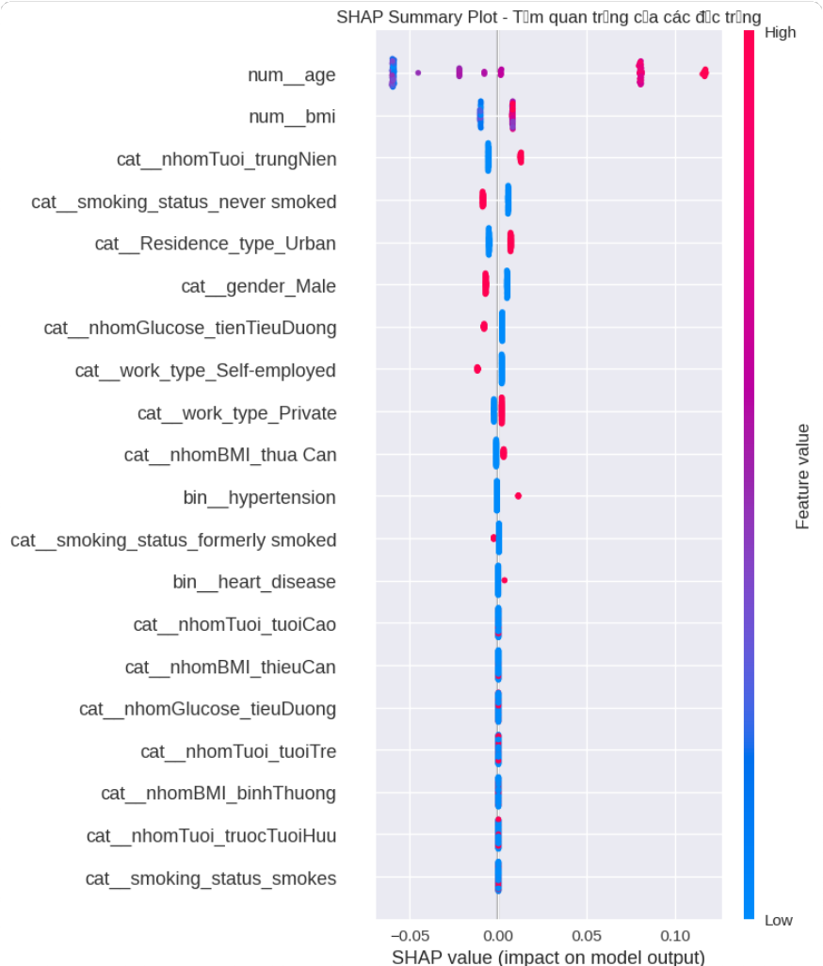
4.5. Diễn giải mô hình
Mức độ quan trọng của các biến (Feature Importance):
age (Tuổi)
avg_glucose_level (Mức đường huyết)
bmi (Chỉ số khối cơ thể)
smoking_status (Tình trạng hút thuốc)
Phân tích SHAP: Giúp giải thích "đóng góp" của từng giá trị đặc trưng vào kết quả dự đoán cho từng trường hợp cụ thể, làm tăng tính minh bạch của mô hình.

Slide 25
CHƯƠNG 5: KẾT LUẬN VÀ ĐỀ XUẤT

Slide 26
5.1. Tóm tắt kết quả
Thành công:
Quy trình phân tích hoàn chỉnh.
Xác định yếu tố nguy cơ chính. Xây dựng mô hình LightGBM tốt.
Ý nghĩa thực tiễn:
Tiềm năng xây dựng công cụ sàng lọc và cảnh báo sớm.

Slide 27
5.2. Hạn chế của dự án
Dữ liệu:
Kích thước mẫu nhỏ.
Thiếu biến quan trọng.
Mô hình:
SMOTE có thể không thực tế.
Cần kiểm định thêm.

Slide 28
5.3. Đề xuất và Hướng phát triển
Về dữ liệu:
Thu thập thêm.
Dữ liệu theo thời gian.
Về mô hình:
Thử kỹ thuật khác.
Khám phá Deep Learning. Mô hình diễn giải được.
Về ứng dụng:
Xây dựng giao diện.
Thử nghiệm lâm sàng.

Slide 29
Trân trọng cảm ơn!
Thông tin liên hệ:
Gmail: long.lequang308@gmail.com
Tài liệu tham khảo:
World Health Organization - Stroke Guidelines
American Heart Association - Risk Factors
Scikit-learn Documentation
Pandas & NumPy Documentation
Seaborn & Matplotlib Documentation

